Slide 1
Materia: física 2 integrantes: Amaya Fátima
Magaldi ramiro
Moreno ramiro tema: guitarra eléctrica. Altavoces.
Carrera: ing. Industrial
Temas a desarrollar: ley de Faraday
Ley de Lenz
Fuerza de lorentz

Slide 2
Leyes en la que se basa el funcionamiento de la guitarra
Ley de Faraday: El flujo encerrado por la espira de la bobina provoca corriente inducida, se puede producir por un imán o bobina con corriente.
Ley de Lenz: Proviene de la ley de Faraday y establece que la corriente inducida (FEM) en un circuito cerrado siempre se opone al cambio del campo magnético.
Fuerza de Lorentz: Un campo electromagnético ejerce una fuerza sobre la corriente eléctrica o sobre partículas cargadas en movimiento. Esta fuerza es proporcional al valor de la carga eléctrica, velocidad de la partícula e intensidad del campo magnético.

Slide 3
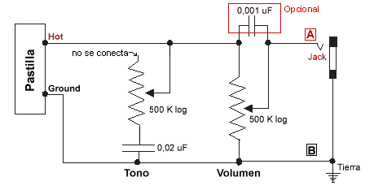
Circuito para guitarra:

Slide 4
Historia de las Guitarras Eléctricas: Las primeras dos décadas del siglo XX, más específico en 1920 fueron inventadas las primeras guitarras eléctricas.
Este tipo de guitarra era muy básica y normalmente de fabricación casera con un estilo asimilado a los refrigeradores de aquellas épocas
Leo Fender seria el revolucionario de las guitarras eléctricas en 1950, donde aplico un sistema eléctrico a las guitarras que en su momento eran acústicas dándole lugar a varias marcas que innovaran con este sistema, mascas como Rickenbacker manufacturaron las primeras guitarras.
Los primeros músicos en adoptar este sistema para tocar fueron guitarristas de operetas y Jazz, quienes previamente no contaban con los medios para que su instrumento se escuchara dentro de las orquestas. Leo Fender diseñó la primera guitarra eléctrica sólida con mástil desmontable y pocas piezas, para que los intérpretes no tuvieran problemas al tener que cambiar piezas del instrumento gastadas o rotas por el uso. Era el nacimiento de la Fender Broadcaster, la cual tenía forma de telecaster pero tuvo problemas con el nombre con Gretsch quien le prohibió utilizar ese nombre las guitarras de esos años son conocidas como Nocaster hasta que se inventó el nombre de "Telecaster", primera de muchas guitarras eléctricas de cuerpo sólido, dando paso a una era de músicos.

Slide 5
partes de una guitarra eléctrica:

Slide 6
Cuerpos: Están compuestos de madera, hay modelos tradicionales como aliso, caoba, fresno. Modelos nuevos utilizan fibra de carbono, hierro o materiales sintéticos como policarbonato. En su interior aloja los componentes electrónicos que pueden ser sólidos, semisólidos o totalmente huecos.
Mástil: Están hechos de una o varias piezas de madera. Está cubierta de una madera llamada diapasón, construido con una barra de acero en su interior para contrarrestar la tensión de las cuerdas.
Clavijero: Esta arriba del mástil, sostienen las cuerdas para poder ser afinadas.
Traste: Tiras finas de metal colocadas en el diapasón del mástil.
Puentes: Punto fijo que sostienen a la cuerda en la parte del cuerpo.

Slide 7
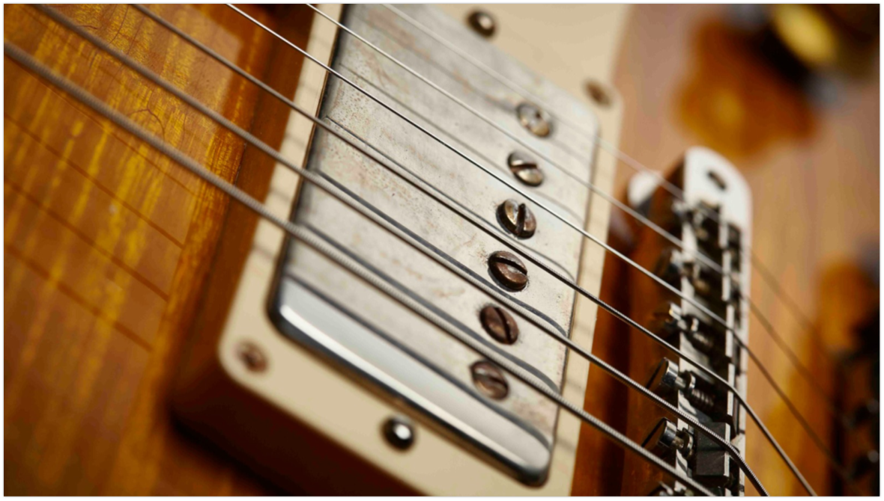
La Ley de Faraday de la inducción electromagnética es uno de los principios fundamentales del electromagnetismo y tiene aplicaciones directas en el funcionamiento de las guitarras eléctricas. Esta ley establece que un cambio en el flujo magnético a través de un circuito induce una fuerza electromotriz (fem) en el circuito. En términos simples, se puede decir que un campo magnético variable produce una corriente eléctrica. En una guitarra eléctrica, la Ley de Faraday se aplica de la siguiente manera:
Pastillas (Pickups) : Las pastillas son componentes esenciales de una guitarra eléctrica, responsables de captar las vibraciones de las cuerdas y convertirlas en señales eléctricas. Están compuestas por uno o más imanes y bobinas de alambre de cobre enrollado.
Imanes: Los imanes generan un campo magnético estático.
Bobinas: Alrededor de los imanes, las bobinas de alambre de cobre actúan como conductores para la corriente eléctrica inducida.

Slide 8
2. Inducción Electromagnética: Cuando una cuerda de metal de la guitarra vibra cerca de la pastilla, altera el campo magnético creado por los imanes. Esta alteración del campo magnético genera un flujo magnético variable a través de la bobina de la pastilla.
Vibración de las cuerdas: Las cuerdas de metal de la guitarra, al vibrar, modifican el campo magnético producido por los imanes de las pastillas.
Cambio en el flujo magnético: Este cambio en el campo magnético induce una variación en el flujo magnético a través de la bobina de la pastilla, de acuerdo con la Ley de Faraday.

Slide 9
3.Generación de Corriente: Según la Ley de Faraday de la inducción electromagnética, un flujo magnético variable induce una fuerza electromotriz (fem) en la bobina de la pastilla, generando una corriente eléctrica. Esta corriente eléctrica es una señal que corresponde a la frecuencia y amplitud de la vibración de la cuerda.
Inducción de corriente: La variación del flujo magnético induce una corriente eléctrica en la bobina.
Señal eléctrica: Esta corriente es una representación eléctrica de las vibraciones de las cuerdas, con la misma frecuencia y amplitud.

Slide 10
4. Conversión de Señal: La señal eléctrica generada por la pastilla se envía a un amplificador a través de cables. El amplificador aumenta la potencia de la señal eléctrica y puede moldearla de diversas maneras (por ejemplo, ajustando el tono, el volumen y los efectos). Finalmente, la señal amplificada se envía a un altavoz, que la convierte de nuevo en sonido audible.
Amplificación: El amplificador aumenta la potencia de la señal para que pueda ser escuchada a un volumen adecuado.
Modulación: El amplificador y otros efectos pueden modificar la señal para crear distintos sonidos y tonos.
Salida de sonido: El altavoz convierte la señal eléctrica amplificada de nuevo en ondas sonoras, que se escuchan como música

Slide 11
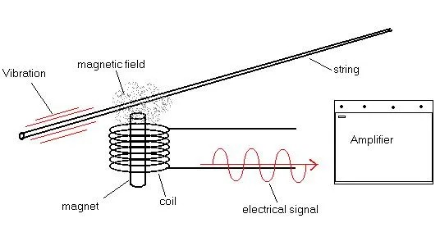
En resumen, la aplicación de la Ley de Faraday en una guitarra eléctrica permite la conversión de las vibraciones mecánicas de las cuerdas en señales eléctricas, las cuales son amplificadas y finalmente convertidas en sonido. Este proceso es fundamental para el funcionamiento de cualquier guitarra eléctrica.

